Slide 1
Bioélelmiszerek
Készítette:
Felkészítő tanár:
Iskolám neve: Iskolám címe:
Kovács Zorica
Béky Imre
Bartók Béla Ált. Isk.
2360 Gyál, Bartók Béla u. 75.
Notes:
http://www.google.com/imgres?um=1&hl=en&safe=off&tbo=d&biw=1280&bih=821&tbm=isch&tbnid=doiPze6PoiC06M:&imgrefurl=http://impulsermagazin.com/hu/mennyire-kornyezetbarat-es-fenntarthato-a-bioelelmiszer/&docid=LAdAVAS3F01-qM&imgurl=http://impulsermagazin.com/hu/wp-content/uploads/2012/06/mennyire-kornyezetbarat-es-fenntarthato-a-bioelelmiszer.jpg&w=640&h=427&ei=n4seUezqCNHVsgbU5YGICw&zoom=1&ved=1t:3588,r:46,s:0,i:229&iact=rc&dur=186&sig=111446374613344540550&page=2&tbnh=183&tbnw=263&start=21&ndsp=32&tx=125&ty=110

Slide 2
Menü
Mit is jelent az, hogy bio?
Miről ismerhető fel a bioélelmiszer?
Mesterséges anyagok a talajban
A bioélelmiszerek hátránya
Természetes édesítés
Természetes gyógymódok őszi bajokra
Kérdések
Köszönöm figyelmüket!
Notes:
http://www.google.com/imgres?um=1&hl=en&safe=off&tbo=d&biw=1280&bih=821&tbm=isch&tbnid=X_MFcBuQvZD9gM:&imgrefurl=http://www.femcafe.hu/cikkek/egeszseg/valoban-egeszsegesebbek-a-bio-elmiszerek&docid=N_rCxMkedzBKEM&imgurl=http://www.femcafe.hu/files/images/tumblr_m9m71rJ8yl1qjeur7o1_500_large.jpg&w=625&h=604&ei=qIkeUY23JsjKsgaProGwBQ&zoom=1&ved=1t:3588,r:40,s:0,i:211&iact=rc&dur=223&sig=111446374613344540550&page=2&tbnh=191&tbnw=197&start=21&ndsp=29&tx=115&ty=94

Slide 3
Mit is jelent az, hogy bio?
Mindenhonnan halljuk, hogy a táplálkozás, az egészséges ételekre való odafigyelés egészségünk alapja. Van, aki hóbortnak vagy épp divatos dolognak tartja, hogy egyre többen vásárolnak tudatosan bioboltokban, zöldségesnél, piacon, de valójában mit is jelent az, hogy bio? Miért érdemes a drágább biotejet választani, ha az áruházak polcai roskadoznak az olcsó tejektől?
A biovásárlók nem csak a természeti környezet megóvása miatt, hanem egészségük védelme érdekében, és vegyszerekkel, adalékanyagokkal szembeni ellenérzés miatt választják inkább a biotermékeket.
Notes:
http://www.google.com/imgres?um=1&hl=en&safe=off&tbo=d&biw=1280&bih=821&tbm=isch&tbnid=b26pA2N_h38jbM:&imgrefurl=http://biofino.hu/&docid=ownCwDVyj6zaFM&imgurl=http://bio-termekek.hu/image/data/kosar.jpeg&w=530&h=300&ei=qIkeUY23JsjKsgaProGwBQ&zoom=1&ved=1t:3588,r:50,s:0,i:241&iact=rc&dur=348&sig=111446374613344540550&page=3&tbnh=145&tbnw=258&start=50&ndsp=28&tx=185&ty=70

Slide 4
Miről ismerhető fel a bioélelmiszer?
Figyeljünk!
Az ilyen élelmiszer ellenőrzött ökológiai gazdaságból származik, s szigorú szabályoknak kell megfelelnie ahhoz, hogy ezt a jelzőt viselhesse. Hazánkban az ellenőrző tevékenységet két szervezet végzi: a Biokontroll Hungária Kht. és a Hungária Ökogarancia Kft.
Notes:
http://www.google.com/imgres?um=1&hl=en&safe=off&tbo=d&biw=1280&bih=821&tbm=isch&tbnid=TETPn9ltyQ2SuM:&imgrefurl=http://www.spar.hu/spar/ajanlatok/aruvilagok/bio.htm&docid=iihgLj4Qfd6oyM&imgurl=http://www.spar.hu/imperia/md/images/spar_hu/egyeb/biokontroll_logo.jpg&w=210&h=224&ei=uYseUeOLDYiCtAaEl4HIDQ&zoom=1&ved=1t:3588,r:0,s:0,i:82&iact=rc&dur=239&sig=111446374613344540550&page=1&tbnh=179&tbnw=168&start=0&ndsp=25&tx=109&ty=69
http://www.google.com/imgres?um=1&hl=en&safe=off&tbo=d&biw=1280&bih=821&tbm=isch&tbnid=mqes_7-9gZcJcM:&imgrefurl=http://www.okologikus.hu/company/id/77&docid=J9OUDdOStj7XcM&imgurl=http://www.okologikus.hu/ckfinder/userfiles/images/HOG_allo_szines_EU.jpg&w=340&h=595&ei=z4seUcb-F8nDswbOlYCYCA&zoom=1&ved=1t:3588,r:1,s:0,i:85&iact=rc&dur=497&sig=111446374613344540550&page=1&tbnh=183&tbnw=105&start=0&ndsp=26&tx=35&ty=85

Slide 5
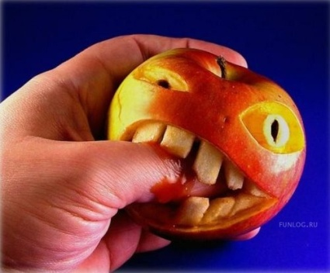
Figyeljünk!
Ha már tudatosság, akkor tényleg érdemes alaposan megnézni a termékek származási helyét, a minősítést, és ne hagyjuk magunkat becsapni! A csomagoláson található „bio” felirat sok esetben ügyes reklámfogás, s megtéveszti a fogyasztót.
Notes:
http://www.google.com/imgres?start=125&um=1&hl=en&safe=off&tbo=d&biw=1280&bih=821&tbm=isch&tbnid=2NLrubjwrmck_M:&imgrefurl=http://barbacs.network.hu/kepek/kulonleges_kepek/alma&docid=-6rP_p0QqyoDbM&imgurl=http://pctrs.network.hu/clubpicture/6/2/9/_/alma_629898_55995.jpg&w=1024&h=768&ei=_YseUaOOH4jEtQbe_IHgBA&zoom=1&ved=1t:3588,r:27,s:100,i:85&iact=rc&dur=574&sig=111446374613344540550&page=6&tbnh=169&tbnw=218&ndsp=25&tx=121&ty=44

Slide 6
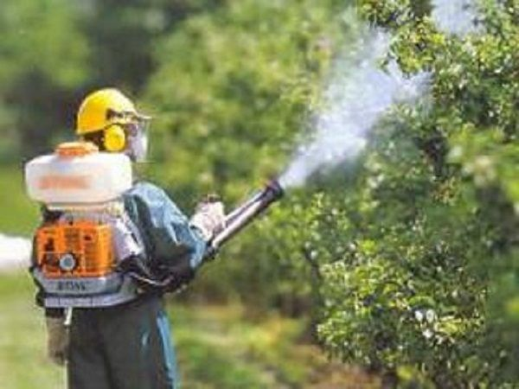
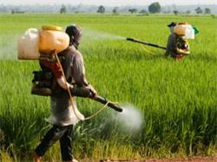
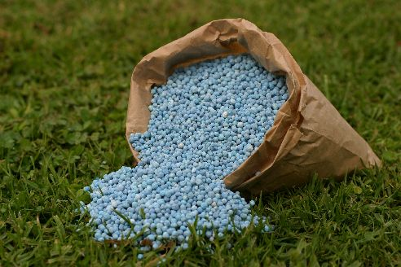
Mesterséges anyagok talajban
A termőtalaj, az állatok és növények közötti egyensúly megtartása nélkülözhetetlen a biogazdálkodásban.
A biogazdálkodásban a hangsúly nem a kártevők elpusztításán, hanem a megelőzésen, a biológiai és fizikai védekezésen van a hangsúly. A biotermékek előállításánál tartózkodnak a szintetikus szerek (műtrágyák, növényvédő és rovarirtó szerek), hormonok, takarmány-kiegészítő és genetikailag módosított anyagok használatától.
Notes:
http://www.google.com/imgres?um=1&hl=en&safe=off&tbo=d&biw=1280&bih=821&tbm=isch&tbnid=AJkdT3jbXIs4hM:&imgrefurl=http://www.erdon.ro/ellenorzik-a-vegyszer-forgalmazokat/1785560&docid=CN80pTRq5h_vDM&imgurl=http://www.erdon.ro/2011/09/Permetez.jpg&w=600&h=450&ei=i4weUeiAK8fntQb21YDwBA&zoom=1&ved=1t:3588,r:31,s:0,i:184&iact=rc&dur=291&sig=111446374613344540550&page=2&tbnh=193&tbnw=232&start=20&ndsp=28&tx=190&ty=48
http://www.google.com/imgres?start=272&um=1&hl=en&safe=off&sa=X&tbo=d&biw=1280&bih=821&tbm=isch&tbnid=WVFN0tcUW-GZdM:&imgrefurl=http://www.energiacentrum.com/news/a_mesterseges_novenyvedoszerek_bizonyitottan_betegseget_okoznak.html&docid=ifx1AiOX8vQsnM&imgurl=http://www.energiacentrum.com/images/articles/250/53/ea7bf543-17af-41f0-a06f-5d711bd909ec.jpg&w=250&h=187&ei=bYweUZz8GYqptAa4ooHQCw&zoom=1&ved=1t:3588,r:91,s:200,i:277&iact=rc&dur=253&sig=111446374613344540550&page=11&tbnh=149&tbnw=191&ndsp=29&tx=147&ty=56
http://www.google.com/imgres?um=1&hl=en&safe=off&tbo=d&biw=1280&bih=821&tbm=isch&tbnid=c6oeShnY7nebTM:&imgrefurl=http://kapanyel.blog.hu/2011/09/07/a_mutragya_barat_vagy_ellenseg&docid=w9ZsHOHCD2hAYM&imgurl=http://m.blog.hu/ka/kapanyel/image/m%2525C5%2525B1tr%2525C3%2525A1gya.jpg&w=492&h=328&ei=L4weUcqVOpDMswany4GwAw&zoom=1&ved=1t:3588,r:0,s:0,i:82&iact=rc&dur=478&sig=111446374613344540550&page=1&tbnh=183&tbnw=275&start=0&ndsp=20&tx=214&ty=84

Slide 7
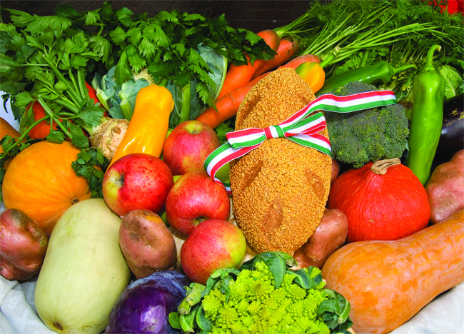
A bioélelmiszerek hátránya
A bioélelmiszerek nagy hátránya, hogy drágák, ami azzal magyarázható, hogy a biogazdálkodásokban nagyobb körültekintést igényel az élelmiszerek előállítása, hiszen szigorú szabályoknak kell megfelelniük. A hazai ökotermesztésben előállított termékek 90%-át külföldi országokba exportálják.
Notes:
http://www.google.com/imgres?um=1&hl=en&safe=off&tbo=d&biw=1280&bih=821&tbm=isch&tbnid=7nqAbIo_P5jasM:&imgrefurl=http://zoldtechnologia.hu/az-organikus-bio-elelmiszerek-sokkal-jobbak&docid=o6r4z4Dai0FR_M&imgurl=http://zoldtechnologia.hu/wp-content/uploads/2010/10/biotermekek.jpg&w=650&h=468&ei=u4weUZGhCobOtAaLyIHQCg&zoom=1&ved=1t:3588,r:5,s:0,i:97&iact=rc&dur=239&sig=111446374613344540550&page=1&tbnh=181&tbnw=242&start=0&ndsp=21&tx=141&ty=74

Slide 8
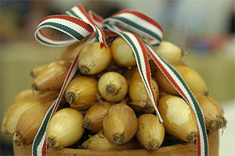
Mindegy, hogy honnan származik a vásárolt bioélelmiszer?
Egyrészt a más országokból származó bioélelmiszerek alacsonyabb előállítási költsége miatt olcsóbbak lehetnek, de azért nem árt belegondolni, hogy a szállításuk körülménye eléggé kétes lehet.
A legjobb az, ha lehetőleg olyan terméket vásárolunk, amely hazánkban terem, vagy épp szezonja van, s lehetőleg közelebbi régióból származik.
Notes:
http://www.google.com/imgres?um=1&hl=en&safe=off&tbo=d&biw=1280&bih=821&tbm=isch&tbnid=9wDZPtP-Tn6yvM:&imgrefurl=http://sikeres.hu/cikkek/kivalo-magyar-elelmiszerek-235.html&docid=occKXRj6kxAhcM&imgurl=http://articles.datasrv.sikeres.hu/000235/originals/1569451678.jpg&w=300&h=200&ei=4IweUePwNs7Isga8hIHYDQ&zoom=1&ved=1t:3588,r:2,s:0,i:88&iact=rc&dur=108&sig=111446374613344540550&page=1&tbnh=160&tbnw=240&start=0&ndsp=20&tx=56&ty=111

Slide 9
Természetes édesítés
Sokaknak komoly ellenérzése van minden mesterségesen megalkotott szerrel , így például a mesterséges édesítőszerekkel kapcsolatban is. Érdekes módon mindig kiderül róluk valami csalafintaság. Egy kis patkányméreg - de persze ők teljesen mások mint mi, ezért a tanulmányt inkább nem is kell figyelembe venni. Ilyen és ehhez hasonló esetek ezreivel találkozni és ki tudja mennyi az, amiről nem tudunk.
Pont az ilyen tényezők miatt érdemes nemes egyszerűséggel elkerülni ezeket.
Ha elkerülhetetlen az édesítés - mert azért ilyenre is akad példa, akkor használjunk természetes édesítőket. Pl.:
- méz,
- stevia,
nyírfacukor,
nádcukor,
- juhar-, rizs-, vagy agave szirup.

Slide 10
Méz
Már az ókorban is alkalmazták gyógyításra is.
Rendkívül sok ásványi anyagot, valamint természetes antibiotikumokat tartalmaz.
Az emberi szervezet számára szükséges 24 ásványi anyagból a méz 22-vel rendelkezik.
A különböző fák, virágokból gyűjtött méz különféle hatásokkal bír: az akácméz köhögés ellen, a gesztenyeméz trombózisos megbetegedéseknél, a hársméz lázas állapotra és görcsoldásra alkalmas, de miután számtalan féle méz létezik, képtelenség lenne mind felsorolni.
Egyetlen nagy hátránya van, hogy hőhatást nem nagyon bírja, sőt sokak szerint károssá válik magas hőfokon, de azért erről is vannak eltérő vélemények. A mézet ezért, ill. a vitamintartalom megőrzése érdekében is érdemes már 50 fok alá hűlt dolgokhoz keverni.
Természetes édesítés
Természetes gyógymódok
KÉPEK

Slide 11
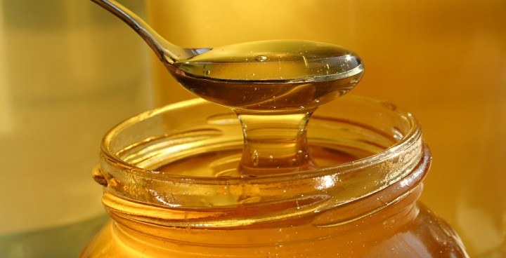
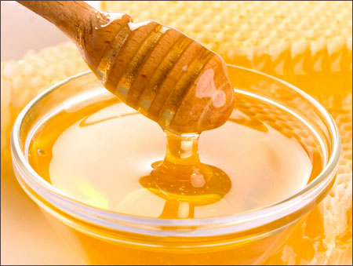
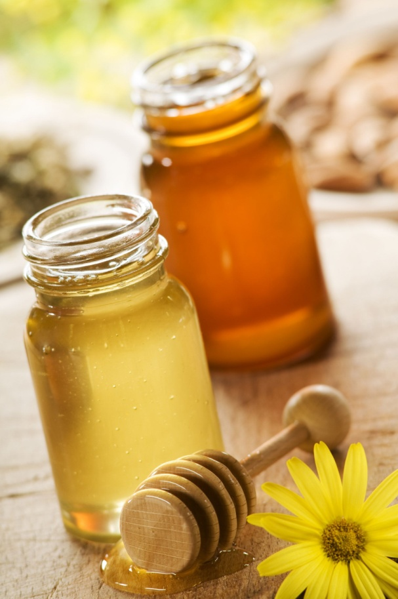
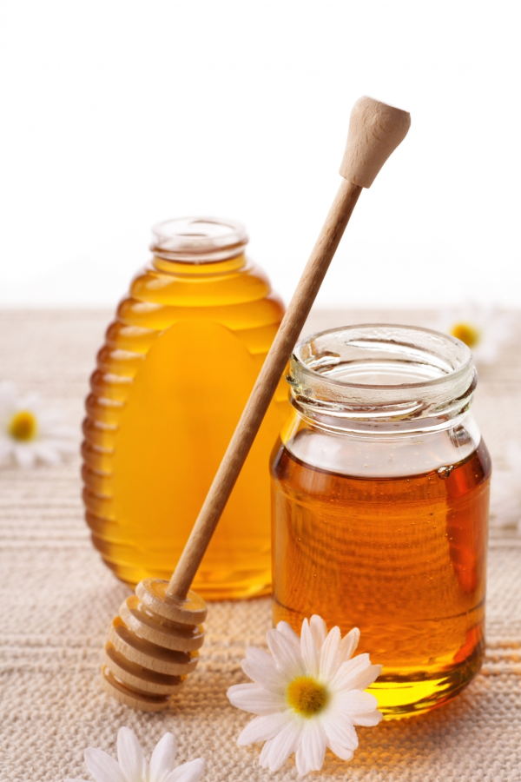
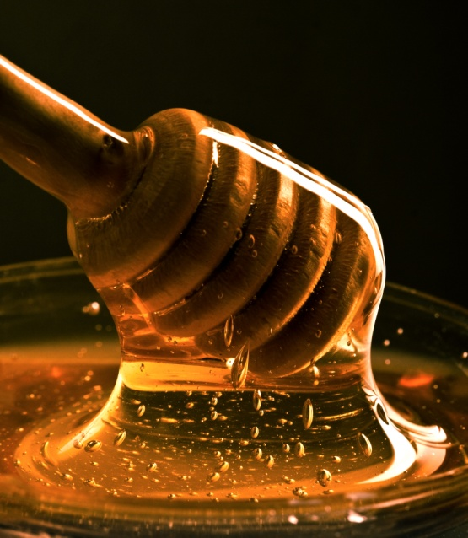
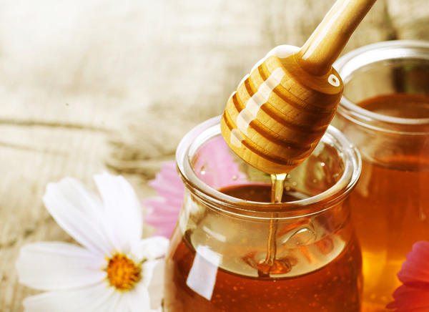
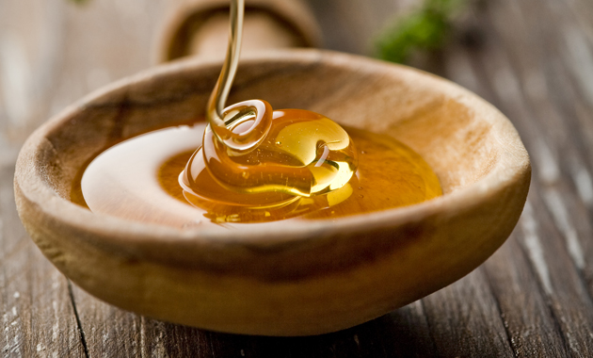
Méz
Méz
Notes:
http://www.google.com/imgres?imgurl=http://2.bp.blogspot.com/_68-hIs7XeBk/TLYzw7E2k3I/AAAAAAAAA8w/2k-66Wf4iqE/s640/honey4.jpg&imgrefurl=http://missmoonsmusings.blogspot.com/2010/10/d-i-y-nappturaliciously-mixtress-magic.html&h=640&w=425&sz=69&tbnid=Oi-u3MyE6JKx5M:&tbnh=98&tbnw=65&zoom=1&usg=__ZtpwSImf5pwbElI3hoMg6hv2KK4=&docid=fK3Iyhn_6L5EJM&hl=en&sa=X&ei=W44eUZLMGYvFtAa8woHQAw&ved=0CDoQ9QEwAg&dur=1262
http://www.google.com/imgres?um=1&hl=en&safe=off&tbo=d&biw=1280&bih=821&tbm=isch&tbnid=bjUw58tlmOQMUM:&imgrefurl=http://beautybanter.com/diy-honey-lemon-face-mask&docid=IChV02nJVAdJNM&imgurl=http://beautybanter.com/wp-content/uploads/2012/01/honey_jar_face_mask-720x368.jpg&w=720&h=368&ei=84weUeKuOZHJsgboj4DwDg&zoom=1&ved=1t:3588,r:78,s:0,i:404&iact=rc&dur=357&sig=111446374613344540550&page=3&tbnh=160&tbnw=289&start=50&ndsp=30&tx=217&ty=83
http://www.google.com/imgres?um=1&hl=en&safe=off&tbo=d&biw=1280&bih=821&tbm=isch&tbnid=8QXZoiROU75eVM:&imgrefurl=http://ummuabdulazeez.wordpress.com/2011/07/03/various-cures-of-honey/&docid=CyIMXGCON2lRmM&imgurl=http://ummuabdulazeez.files.wordpress.com/2011/07/honey.jpg&w=1615&h=1857&ei=84weUeKuOZHJsgboj4DwDg&zoom=1&ved=1t:3588,r:3,s:0,i:170&iact=rc&dur=211&sig=111446374613344540550&page=1&tbnh=197&tbnw=166&start=0&ndsp=20&tx=124&ty=95
http://www.google.com/imgres?um=1&hl=en&safe=off&tbo=d&biw=1280&bih=821&tbm=isch&tbnid=StfHkrx9JXAVSM:&imgrefurl=http://blog.grasslandbeef.com/bid/17679/The-Delicious-Benefits-of-Honey&docid=OSq7ODwLokMdWM&imgurl=http://blog.grasslandbeef.com/Portals/31765/images//honey%252520stockxpert1-resized-600.JPG&w=600&h=900&ei=84weUeKuOZHJsgboj4DwDg&zoom=1&ved=1t:3588,r:12,s:0,i:197&iact=rc&dur=808&sig=111446374613344540550&page=1&tbnh=176&tbnw=117&start=0&ndsp=20&tx=68&ty=77
http://www.google.com/imgres?um=1&hl=en&safe=off&tbo=d&biw=1280&bih=821&tbm=isch&tbnid=tr3SC3ukYI9-nM:&imgrefurl=http://www.spar.co.uk/FoodAndDrink/Superfoods/honey.aspx&docid=RPQCIqx10dQ6dM&imgurl=http://www.spar.co.uk/SiteImages/Assets/1/2/HoneyHERO.jpg&w=630&h=380&ei=84weUeKuOZHJsgboj4DwDg&zoom=1&ved=1t:3588,r:35,s:0,i:275&iact=rc&dur=134&sig=111446374613344540550&page=2&tbnh=174&tbnw=277&start=20&ndsp=30&tx=213&ty=76
http://www.google.com/imgres?um=1&hl=en&safe=off&tbo=d&biw=1280&bih=821&tbm=isch&tbnid=T1vvyDGkNFCkZM:&imgrefurl=http://www.suebee.com/%3Fq%3Dnode/22254&docid=_vPGVDoB_7f8EM&imgurl=http://www.suebee.com/sites/default/files/honey.jpg&w=450&h=339&ei=84weUeKuOZHJsgboj4DwDg&zoom=1&ved=1t:3588,r:80,s:0,i:410&iact=rc&dur=257&sig=111446374613344540550&page=4&tbnh=165&tbnw=219&start=80&ndsp=30&tx=144&ty=32
http://www.google.com/imgres?start=279&um=1&hl=en&safe=off&tbo=d&biw=1280&bih=821&tbm=isch&tbnid=l1aNnwwIRDJT8M:&imgrefurl=https://www.healthtap.com/topics/honey&docid=QXglp9r2zR9yNM&imgurl=https://s3.amazonaws.com/healthtap-public/ht-staging/user_answer/reference_image/1386/large/honey.jpeg%253F1344906888&w=600&h=436&ei=KY0eUfjZOMbItAaWwIDoAg&zoom=1&ved=1t:3588,r:2,s:300,i:10&iact=rc&dur=356&sig=111446374613344540550&page=11&tbnh=182&tbnw=242&ndsp=24&tx=201&ty=108

Slide 12
Stevia
Jázminpakóca, vagyis a Stevia. A dél-amerikai indiánok már évszázadok óta ismerik és használják a jótékony növényt.
Külsőleg alkalmazva sebgyógyulást segíti, ekcémára kitűnően alkalmazható, fog- és ínyápolásra kiváló. Fogyasztása segít a cukorbetegeknek, mert nem csak pótolja a nem fogyasztható édesítőszereket, de a vércukorszintet is beállítja. A vérnyomást is normalizálja, főképp a magas vérnyomást csökkenti, sőt, a normál vérnyomást szinten tartja, tovább nem csökkenti. Antibakteriális, antivirális és gombaölő hatással bír, így segít a candida legyőzésében, a különféle vírusokkal, baktériumokkal való harcban, megfázásoknál.
Természetes édesítés
KÉPEK

Slide 13
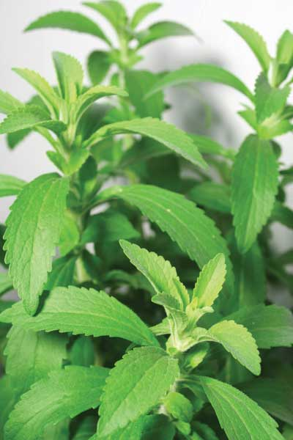
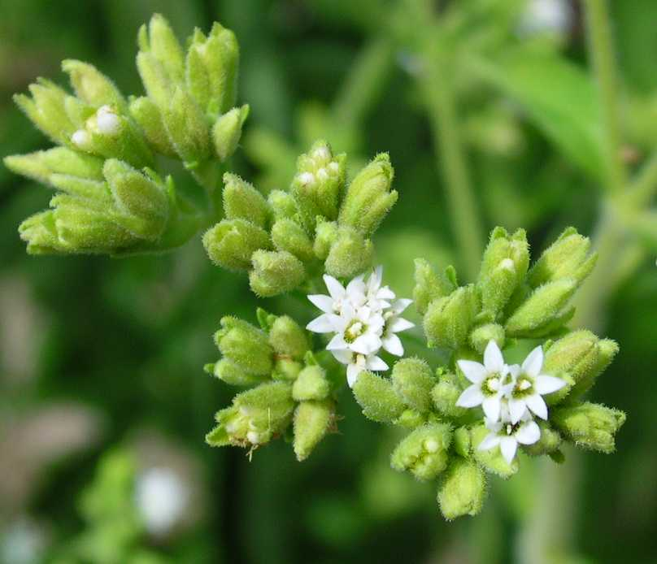
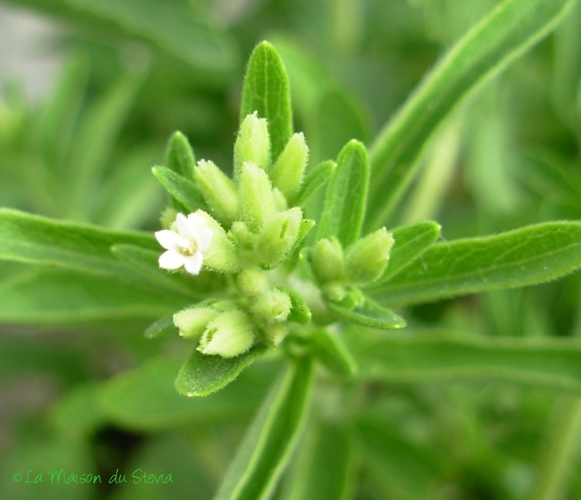
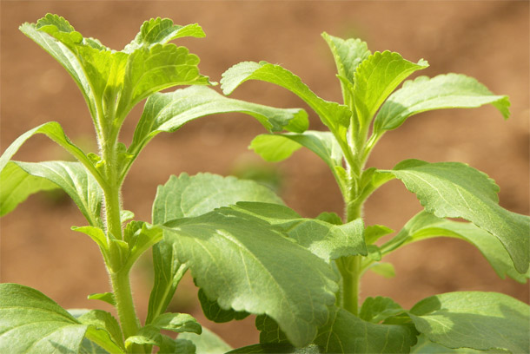
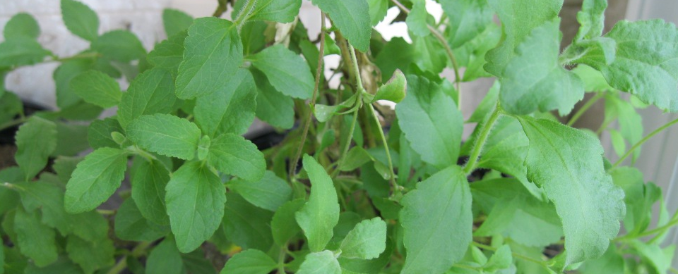
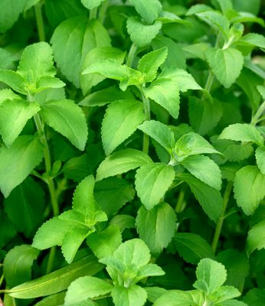
Stevia
Stevia
Notes:
http://www.google.com/imgres?um=1&hl=en&safe=off&tbo=d&biw=1280&bih=821&tbm=isch&tbnid=Iq5RHZ5b6QgF4M:&imgrefurl=http://ezgrogarden.com/all-about-plants/stevia-the-sweet-herb/&docid=asskMITepuVtwM&imgurl=http://ezgrogarden.com/wp/wp-content/gallery/stevia/stevia-flower.jpg&w=808&h=694&ei=AI8eUdewAcrctAbSvYCIBg&zoom=1&ved=1t:3588,r:3,s:0,i:157&iact=rc&dur=409&sig=111446374613344540550&page=1&tbnh=200&tbnw=236&start=0&ndsp=22&tx=123&ty=63
http://www.google.com/imgres?um=1&hl=en&safe=off&tbo=d&biw=1280&bih=821&tbm=isch&tbnid=764jG6W7VEg8RM:&imgrefurl=http://www.lamaisondustevia.com/culture-plant-stevia-a-12.html%3Flanguage%3Den&docid=e2apDMjiKwYwjM&imgurl=http://www.lamaisondustevia.com/images/lmds_fleur_stevia.jpg&w=800&h=689&ei=AI8eUdewAcrctAbSvYCIBg&zoom=1&ved=1t:3588,r:9,s:0,i:175&iact=rc&dur=432&sig=111446374613344540550&page=1&tbnh=173&tbnw=215&start=0&ndsp=22&tx=124&ty=58
http://www.google.com/imgres?start=104&um=1&hl=en&safe=off&tbo=d&biw=1280&bih=821&tbm=isch&tbnid=4VTHBPx80PEL3M:&imgrefurl=http://vnonia.com/%3Fp%3D803&docid=g2buwzADuCjkjM&imgurl=http://vnonia.com/wp-content/uploads/2012/10/Stevia-Plant.png&w=960&h=389&ei=Go8eUdKMEMjdswaWsoHoDw&zoom=1&ved=1t:3588,r:11,s:100,i:37&iact=rc&dur=260&sig=111446374613344540550&page=5&tbnh=143&tbnw=330&ndsp=27&tx=211&ty=62
http://www.google.com/imgres?um=1&hl=en&safe=off&tbo=d&biw=1280&bih=821&tbm=isch&tbnid=76y3RZSmN-b6qM:&imgrefurl=http://www.exoptron.com/%3Fp%3D6327&docid=tT9k5SXlwGc1WM&imgurl=http://www.exoptron.com/wp-content/uploads/Stevia1.jpg&w=610&h=408&ei=AI8eUdewAcrctAbSvYCIBg&zoom=1&ved=1t:3588,r:98,s:0,i:451&iact=rc&dur=186&sig=111446374613344540550&page=4&tbnh=177&tbnw=252&start=77&ndsp=27&tx=207&ty=74
http://www.google.com/imgres?um=1&hl=en&safe=off&tbo=d&biw=1280&bih=821&tbm=isch&tbnid=vjBo80m9AjCcTM:&imgrefurl=http://newhope360.com/news/glg-life-tech-blames-falling-us-stevia-prices-10-drop-revenue&docid=tk8a344RmlK50M&imgurl=http://newhope360.com/site-files/newhope360.com/files/uploads/stevia-web_0.jpg&w=400&h=600&ei=AI8eUdewAcrctAbSvYCIBg&zoom=1&ved=1t:3588,r:56,s:0,i:325&iact=rc&dur=379&sig=111446374613344540550&page=3&tbnh=183&tbnw=116&start=49&ndsp=28&tx=97&ty=66
http://www.google.com/imgres?um=1&hl=en&safe=off&tbo=d&biw=1280&bih=821&tbm=isch&tbnid=k9gXGucOD9htFM:&imgrefurl=http://urbangardeningpanama.com/product/stevia/&docid=hLUmyXdIcmymWM&imgurl=http://urbangardeningpanama.com/wp-content/uploads/2012/04/Stevia2.jpg&w=346&h=400&ei=AI8eUdewAcrctAbSvYCIBg&zoom=1&ved=1t:3588,r:23,s:0,i:226&iact=rc&dur=385&sig=111446374613344540550&page=2&tbnh=191&tbnw=160&start=22&ndsp=27&tx=97&ty=61

Slide 14
Nyírfacukor
A nyírfacukrot (xilitet) egyre ritkábban vonnak ki nyírfából. Sajnos sok esetben génkezelt kukoricából vonják ki az édes anyagot. Az, hogy az adott xilitet nyírfából vagy kukoricából állították elő, szerepelni szokott a csomagoláson. Pozitív tulajdonsága, hogy kifejezetten jót tesz a fogaknak, ill. nem táptalaja a gombáknak, mint sok más cukorféle. A kristály halmazállapot és a fehérség a xilit esetében nem durva kémiai eljárás eredménye. Egyszerűen fehér a színe.
Természetes édesítés
KÉPEK

Slide 15
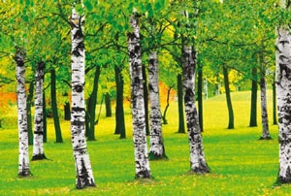
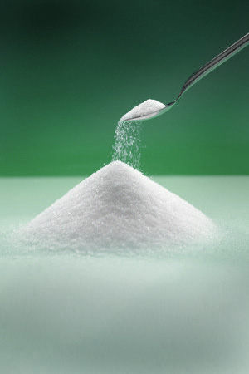
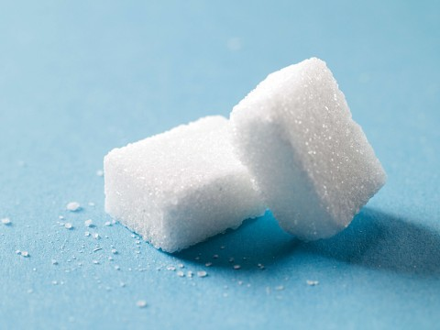
Nyírfacukor
Nyírfacukor
Notes:
http://www.google.com/imgres?um=1&hl=en&safe=off&tbo=d&biw=1280&bih=821&tbm=isch&tbnid=FQuUJuzKO9BXNM:&imgrefurl=http://www.nyirfacukor.hu/mi_is_az_a_nyirfacukor&docid=03BpiaBa_FDn8M&imgurl=http://www.nyirfacukor.hu/img/mid5.jpg&w=300&h=450&ei=0I8eUd2hFoXntQav74GwDw&zoom=1&ved=1t:3588,r:1,s:0,i:85&iact=rc&dur=325&sig=111446374613344540550&page=1&tbnh=189&tbnw=120&start=0&ndsp=26&tx=56&ty=77
http://www.google.com/imgres?um=1&hl=en&safe=off&tbo=d&biw=1280&bih=821&tbm=isch&tbnid=Lmi6MtjupEnp_M:&imgrefurl=http://www.relaxbolt.hu/nyirfacukor_245&docid=usRcbFWmIImShM&imgurl=http://www.relaxbolt.hu/custom/relaxbolt/image/data/nyirfa_300.jpg&w=300&h=202&ei=0I8eUd2hFoXntQav74GwDw&zoom=1&ved=1t:3588,r:65,s:0,i:286&iact=rc&dur=264&sig=111446374613344540550&page=3&tbnh=161&tbnw=240&start=57&ndsp=25&tx=184&ty=80
http://www.google.com/imgres?um=1&hl=en&safe=off&tbo=d&biw=1280&bih=821&tbm=isch&tbnid=ZMsjYMJ7wdZFBM:&imgrefurl=http://jegeskave.hu/cikkek/2010/03/02/nyirfacukor&docid=FVBayo4KlzdXpM&imgurl=http://jegeskave.hu/sites/default/files/images/cikk/mob71_12397130431.jpg&w=480&h=360&ei=0I8eUd2hFoXntQav74GwDw&zoom=1&ved=1t:3588,r:60,s:0,i:271&iact=rc&dur=341&sig=111446374613344540550&page=3&tbnh=175&tbnw=224&start=57&ndsp=25&tx=108&ty=76
http://www.google.com/imgres?um=1&hl=en&safe=off&tbo=d&biw=1280&bih=821&tbm=isch&tbnid=vwmRo0mjweKn6M:&imgrefurl=http://www.kulcsazegeszseghez.hu/ma_megrendelheto/termekek/nyirfacukor/&docid=iKYKXqqqd3xeLM&imgurl=http://www.kulcsazegeszseghez.hu/ma_termek_kepek/nyirfacukor.jpg&w=300&h=395&ei=0I8eUd2hFoXntQav74GwDw&zoom=1&ved=1t:3588,r:8,s:0,i:106&iact=rc&dur=675&sig=111446374613344540550&page=1&tbnh=164&tbnw=124&start=0&ndsp=26&tx=73&ty=86

Slide 16
Nádcukor
Ha nádcukorra esik a választásunk, akkor tudni kell, hogy a kristálycukorhoz hasonlóan hat, így például károsítja a fogakat. Viszont a cukornádmelasz és a nyers nádcukor annyiban jobb a fehírített változatánál, hogy kevésbé „nyúltak bele” a természetes mivoltába.
Természetes édesítés
KÉPEK

Slide 17
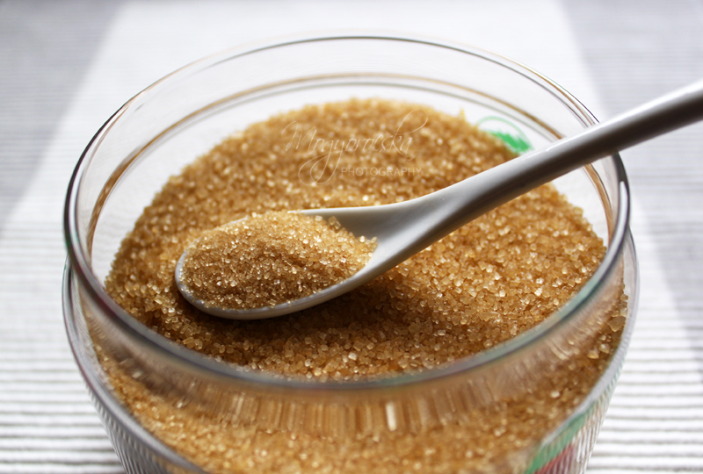
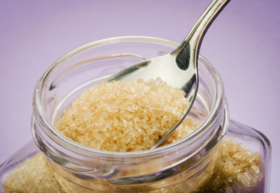
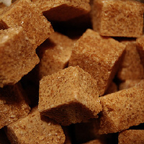
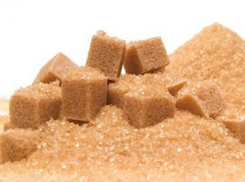
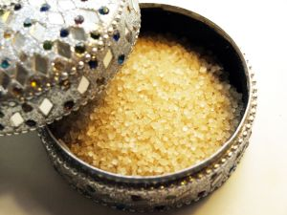
Nádcukor
Nádcukor
Notes:
http://www.google.com/imgres?um=1&hl=en&safe=off&tbo=d&biw=1280&bih=821&tbm=isch&tbnid=ugFp4b1zCn5l7M:&imgrefurl=http://mogyorocskaphotography.blogspot.com/2011/05/cukor-nadcukor-mez.html&docid=v_t_4f8ZUHpueM&imgurl=http://1.bp.blogspot.com/-eQzPOqUq9qs/Tb68QV0hx3I/AAAAAAAAA6g/dhL-oXbGnoY/s1600/IMG_1422.jpg&w=800&h=540&ei=B5AeUca2HM7Isga8hIHYDQ&zoom=1&ved=1t:3588,r:17,s:0,i:133&iact=rc&dur=497&sig=111446374613344540550&page=1&tbnh=166&tbnw=244&start=0&ndsp=25&tx=134&ty=89
http://www.google.com/imgres?um=1&hl=en&safe=off&tbo=d&biw=1280&bih=821&tbm=isch&tbnid=4CMcTeoPKgE9YM:&imgrefurl=http://www.activia.hu/tippek/87-mi-a-kulonbseg-a-nadcukor-es-a-barna-cukor-kozott&docid=p059h8LJMkcrRM&imgurl=http://www.activia.hu/uploads/tip/image/87/receipt_show_131543969.jpg&w=334&h=230&ei=B5AeUca2HM7Isga8hIHYDQ&zoom=1&ved=1t:3588,r:29,s:0,i:178&iact=rc&dur=399&sig=111446374613344540550&page=2&tbnh=177&tbnw=265&start=25&ndsp=33&tx=72&ty=76
http://www.google.com/imgres?um=1&hl=en&safe=off&tbo=d&biw=1280&bih=821&tbm=isch&tbnid=JKiv0TtsWjzrKM:&imgrefurl=http://www.gardonyiteahaz.eu/%3Fmid%3D239&docid=xdoftQDi27QAOM&imgurl=http://www.gardonyiteahaz.eu/files/tiny_mce/Image/kep3/1139327_brownsugardiamonds.jpg&w=300&h=225&ei=B5AeUca2HM7Isga8hIHYDQ&zoom=1&ved=1t:3588,r:57,s:0,i:262&iact=rc&dur=278&sig=111446374613344540550&page=2&tbnh=180&tbnw=215&start=25&ndsp=33&tx=96&ty=55
http://www.google.com/imgres?um=1&hl=en&safe=off&tbo=d&biw=1280&bih=821&tbm=isch&tbnid=ei6FBg-ogyByoM:&imgrefurl=http://www.harmonet.hu/polcra/19379-mi-micsoda-a-nadcukor.html&docid=z84kRISIWS83LM&imgurl=http://www.harmonet.hu/data/cikkek/19000/19379/01.jpg&w=200&h=200&ei=B5AeUca2HM7Isga8hIHYDQ&zoom=1&ved=1t:3588,r:8,s:0,i:106&iact=rc&dur=217&sig=111446374613344540550&page=1&tbnh=160&tbnw=153&start=0&ndsp=25&tx=92&ty=50
http://www.google.com/imgres?um=1&hl=en&safe=off&tbo=d&biw=1280&bih=821&tbm=isch&tbnid=spHWZT4ChzDcxM:&imgrefurl=http://agrarszektor.hu/tags/n%25C3%25A1dcukor.html&docid=4iGMLkhHItQFnM&imgurl=http://agrarszektor.hu/images/hirek/rawsugar.jpg&w=300&h=223&ei=B5AeUca2HM7Isga8hIHYDQ&zoom=1&ved=1t:3588,r:18,s:0,i:136&iact=rc&dur=149&sig=111446374613344540550&page=1&tbnh=166&tbnw=224&start=0&ndsp=25&tx=48&ty=50

Slide 18
Juhar-, rizs-, vagy agave szirup
További természetes édesítő források a juharszirup, az agave szirup, rizsszirup, kukorica-maláta szirup, árpa-maláta szirup, tápiókaszirup. Nagyon oda kell figyelni, hogy milyen minőségűt választunk, mert mind a juharszirup, mind pedig az agave szirup esetében voltak és valószínűleg lesznek is még hamisítások, de erre a mai világban látunk elég példát (méznél is volt nem egy). A növényi szirupok íze kellemes, mindegyik jellegzetes ízű, de különösebb mellékíztől mentes. Ellenben mindegyik hasonlóan hat a szervezetre, mint a kristálycukor, csak a kémiai finomítás nem olyan erőteljes.
Természetes édesítés
KÉPEK

Slide 19
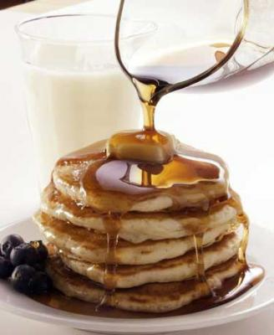
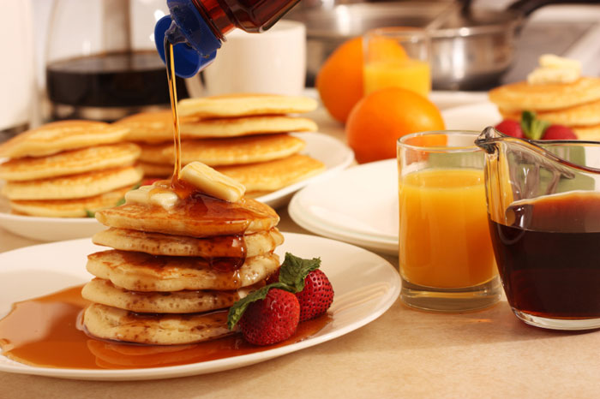
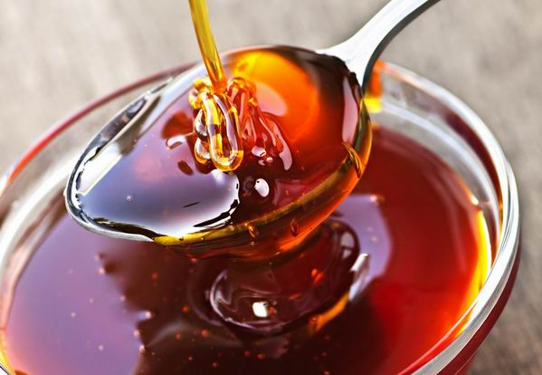
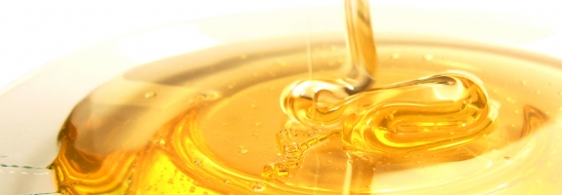
Juhar-, rizs-, vagy agave szirup
Juhar-, rizs-, vagy agave szirup
Notes:
http://www.google.com/imgres?um=1&hl=en&safe=off&tbo=d&biw=1280&bih=821&tbm=isch&tbnid=QtsG9OUr2O146M:&imgrefurl=http://keksz-klub.blogspot.com/&docid=bLGOLiDih8tEtM&imgurl=http://2.bp.blogspot.com/-D8rq-1VqsvA/UOyC6NTtwGI/AAAAAAAAAPM/OazsKBk34EY/s1600/110_tv11juharszirup_2.jpg&w=328&h=400&ei=T5AeUeDyG4ndtAbXvYGQCQ&zoom=1&ved=1t:3588,r:1,s:0,i:85&iact=rc&dur=484&sig=111446374613344540550&page=1&tbnh=169&tbnw=135&start=0&ndsp=28&tx=51&ty=80
http://www.google.com/imgres?um=1&hl=en&safe=off&tbo=d&biw=1280&bih=821&tbm=isch&tbnid=xM85bY_cXBEvbM:&imgrefurl=http://vitaminspecialista.hu/article/280-a-juharszirup-hasznos-osszetevoi&docid=1CDzxUWDNgBVZM&imgurl=http://vitaminspecialista.hu/img/cms/juharszirup/juharszirup-7.jpg&w=700&h=466&ei=T5AeUeDyG4ndtAbXvYGQCQ&zoom=1&ved=1t:3588,r:21,s:0,i:154&iact=rc&dur=273&sig=111446374613344540550&page=1&tbnh=180&tbnw=261&start=0&ndsp=28&tx=194&ty=83
http://www.google.com/imgres?um=1&hl=en&safe=off&tbo=d&biw=1280&bih=821&tbm=isch&tbnid=5zcLdQ3rPgPeqM:&imgrefurl=http://www.mindmegette.hu/egeszseges-cukorpotlok-48294&docid=L7jmMm2TreII-M&imgurl=http://mindmegette.hu/lapokkepek/cikkek/118000/118798_cukrok-rizsszirup01.jpg&w=599&h=414&ei=cZAeUfvzG9HLtAahkoHYBw&zoom=1&ved=1t:3588,r:18,s:0,i:136&iact=rc&dur=293&sig=111446374613344540550&page=1&tbnh=171&tbnw=231&start=0&ndsp=26&tx=100&ty=63
http://www.google.com/imgres?um=1&hl=en&safe=off&tbo=d&biw=1280&bih=821&tbm=isch&tbnid=b9mAoonM1lix7M:&imgrefurl=http://erezdmagadjol.hu/2011/12/agave-szirup-%25E2%2580%2593-edes-oromok-a-mindennapokban/&docid=-dKXema1-HTxaM&imgurl=http://erezdmagadjol.hu/wp-content/themes/thesis_18/custom/skins/laveo/thumb.php%253Fsrc%253D/wp-content/uploads/2011/12/agave.jpg%2526w%253D575%2526h%253D200%2526zc%253D1%2526q%253D100&w=575&h=200&ei=fpAeUY6MCs3Ysgbq1oDYDg&zoom=1&ved=1t:3588,r:68,s:0,i:295&iact=rc&dur=100&sig=111446374613344540550&page=3&tbnh=132&tbnw=350&start=66&ndsp=31&tx=210&ty=54

Slide 20
Természetes gyógymódok őszi bajokra
Mit tehetünk abban az esetben, ha kopogtat a betegség? Az orrfolyás és a köhögés kitűnően gyógyíthatóak természetes módszerekkel! A természetes gyógymódok nagy előnye, hogy legtöbbjük semmiféle mellékhatást nem vált ki, mindemellett jó részük megtalálható a háztartásunkban vagy a minket körülvevő szűkebb környezetben.
Pl.: Nátha esetén néhány mód a kezelésére - persze csak természetes gyógymódokkal:
gyógyteák,
méz,
feketeretek, hagyma, fokhagyma.

Slide 21
Gyógyteák
- köptető hatásúak: kakukkfű, lándzsás útifű, hársfavirág, borostyán levél
- köhögéscsillapító hatásúak: hársfa, martilapu, fehérmályva, bodzavirág
- általános nátha, orrfolyás: csipkebogyó, bíborkasvirág (echinacea), bodza, borsmenta, kamilla
A gyógynövényekből keveréket is készíthetünk. Nem kell forrón fogyasztani a teákat, hacsak nem szeretnénk izzasztó hatást is kiváltani. Ha mézzel ízesítjük teáinkat, várjuk meg, míg kicsit hűlnek, különben sok hasznos alkotóelemét veszítjük el a méznek!
Mindig olvassuk el a teák csomagolásán szereplő utasításokat, vagy, ha mi gyűjtöttük a teának valót, olvassunk utána, hogy forrázni vagy áztatni kell az eredményesség érdekében!
Természetes gyógymódok
KÉPEK

Slide 22
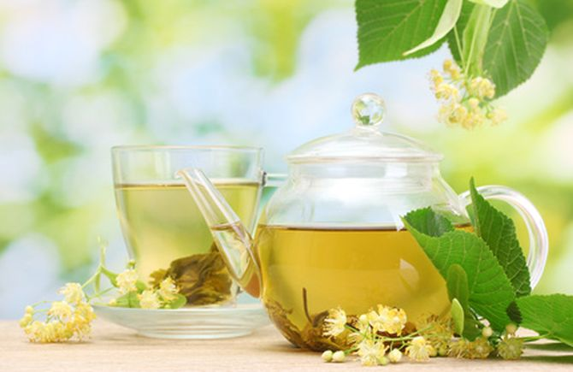
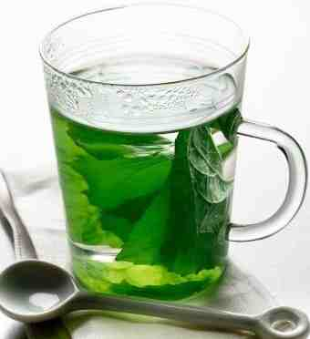
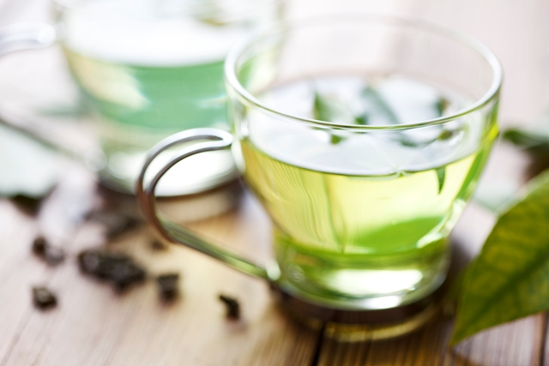
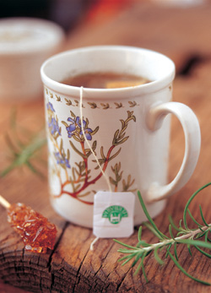
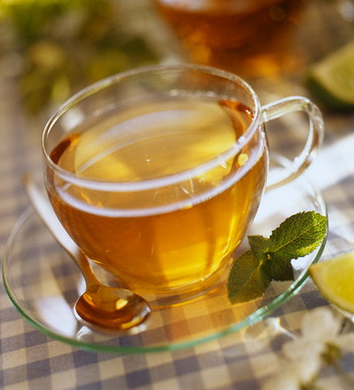
Gyógyteák
Gyógyteák
Notes:
http://www.google.com/imgres?um=1&hl=en&safe=off&tbo=d&biw=1280&bih=821&tbm=isch&tbnid=d-E80hIwtGzsbM:&imgrefurl=http://lifemagazin.hu/kiemelt/3-tuti-gyogytea-makacs-kohoges-ellen&docid=KrQmXrduN1WN0M&imgurl=http://lifemagazin.hu/wp-content/uploads/2013/01/Gy%2525C3%2525B3gytea.jpg&w=670&h=435&ei=r5AeUZW2EoTaswae1IH4AQ&zoom=1&ved=1t:3588,r:19,s:0,i:139&iact=rc&dur=406&sig=111446374613344540550&page=1&tbnh=181&tbnw=279&start=0&ndsp=22&tx=111&ty=75
http://www.google.com/imgres?um=1&hl=en&safe=off&tbo=d&biw=1280&bih=821&tbm=isch&tbnid=7_a1YvNpqcMBPM:&imgrefurl=http://jojofogyaselmenye.network.hu/kepek/fogyas_es_mas/gyogytea&docid=syM7_lWefcOhgM&imgurl=http://pctrs.network.hu/clubpicture/2/2/7/_/gyogytea_227181_61831.jpg&w=340&h=372&ei=r5AeUZW2EoTaswae1IH4AQ&zoom=1&ved=1t:3588,r:18,s:0,i:136&iact=rc&dur=215&sig=111446374613344540550&page=1&tbnh=196&tbnw=203&start=0&ndsp=22&tx=101&ty=89
http://www.google.com/imgres?um=1&hl=en&safe=off&tbo=d&biw=1280&bih=821&tbm=isch&tbnid=rFouji6R6DVFcM:&imgrefurl=http://impulsermagazin.com/hu/tag/gyogyito-hatas/&docid=7R4ildsNjJKZFM&imgurl=http://impulsermagazin.com/hu/wp-content/uploads/2012/04/a-gyogynovenyekrol.jpg&w=640&h=427&ei=r5AeUZW2EoTaswae1IH4AQ&zoom=1&ved=1t:3588,r:90,s:0,i:361&iact=rc&dur=382&sig=111446374613344540550&page=4&tbnh=151&tbnw=250&start=76&ndsp=26&tx=169&ty=41
http://www.google.com/imgres?um=1&hl=en&safe=off&tbo=d&biw=1280&bih=821&tbm=isch&tbnid=GcOSNQCGL2ylHM:&imgrefurl=http://www.mixonline.hu/Cikk.aspx%3Fid%3D37396&docid=GWAdRArvZW5qpM&imgurl=http://www.mixonline.hu/Kepek/tea001.jpg&w=400&h=440&ei=r5AeUZW2EoTaswae1IH4AQ&zoom=1&ved=1t:3588,r:20,s:0,i:151&iact=rc&dur=386&sig=111446374613344540550&page=1&tbnh=196&tbnw=203&start=0&ndsp=22&tx=97&ty=54
http://www.google.com/imgres?imgurl=http://www.futanet.hu/eterv2/taplalkozas/kep/gytea.jpeg&imgrefurl=http://www.futanet.hu/eterv2/taplalkozas/tavasz_fitten.html&h=347&w=250&sz=44&tbnid=pf77G6wOemaJjM:&tbnh=104&tbnw=75&zoom=1&usg=__LVvRz6Sk-51q6PvduZKWP4UdfPg=&docid=6OFqqcZsSFgNfM&hl=en&sa=X&ei=Q5EeUbGYK5DHswbS7YDIBQ&ved=0CDUQ9QEwAQ&dur=427
http://www.google.com/imgres?imgurl=http://audyssilviar.files.wordpress.com/2012/07/adorable-asian-cup-of-tea.jpg%3Fw%3D540&imgrefurl=http://audyssilviar.wordpress.com/2012/07/19/cute-asians-cups-of-tea/&h=587&w=497&sz=59&tbnid=-h3eq2spYGIu_M:&tbnh=93&tbnw=79&zoom=1&usg=__9ZxC8RRxmFFynOapUictBzqA6c8=&docid=BZGr7yCnr6ggcM&hl=en&sa=X&ei=ZpEeUbKuNYnxsgby64GgAw&ved=0CDoQ9QEwAg&dur=851

Slide 23
Feketeretek, hagyma, fokhagyma
A fokhagyma, hagyma és a feketeretek nagyon sokat tudnak segíteni nekünk meghűlés esetén. A feketeretek köhögésre hat kiválóan. Kisebb darabot lereszelünk, kipréseljük a levét és elfogyasztjuk. Mézzel keverve nem csak az íze javítható, hanem torkunkat is jobban simogatja.
A hagyma többszörösen használható. Héjából főzzünk teát, tegyünk mellé valamennyit a húsából is, mert elvesz a tea keserűségéből. A teát ízesíthetjük mézzel, citrommal, így az íze is sokkal elfogadhatóbb. A lepucolt hagymát vágjuk apróra, tegyük egy tálba és inhaláljuk vele! A leghatásosabb, ha a tál fölé hajolunk és letakarjuk magunkat egy konyharuhával. Garantáltan kidugít, átjár és közben gyógyít is!
Természetes gyógymódok
KÉPEK

Slide 24
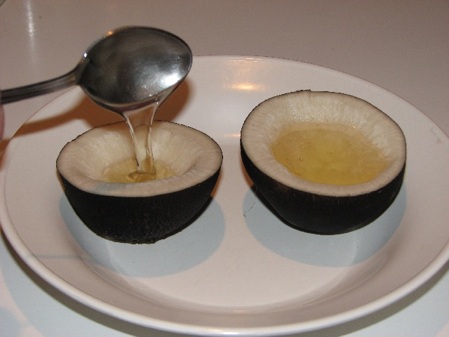
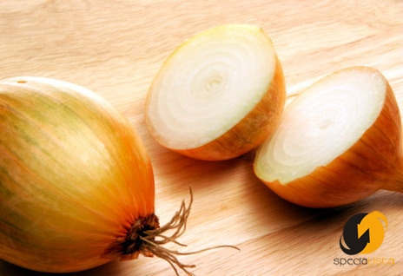
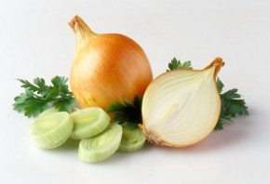
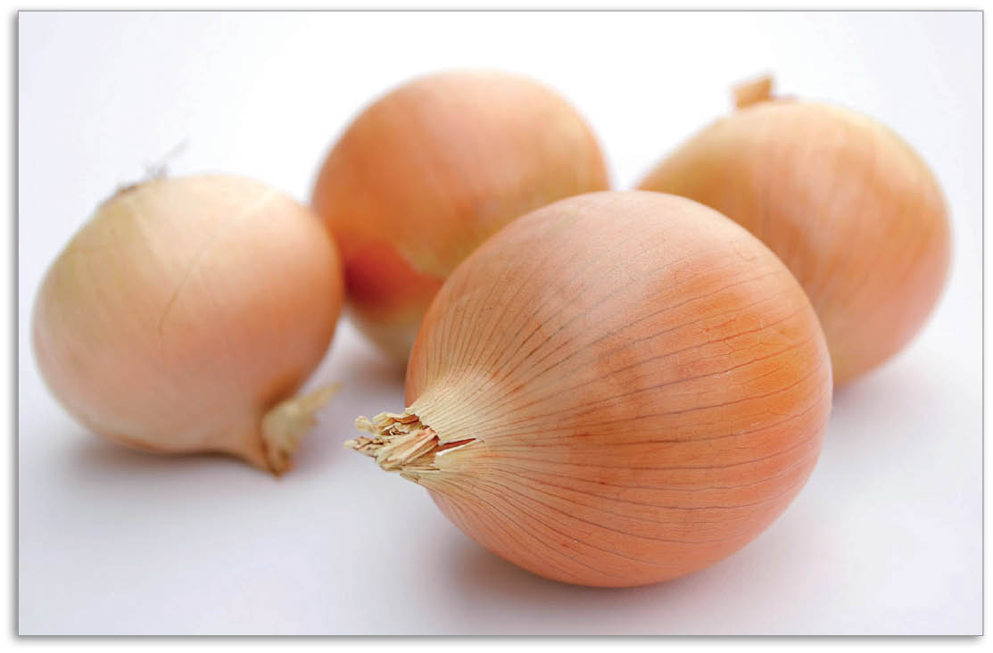
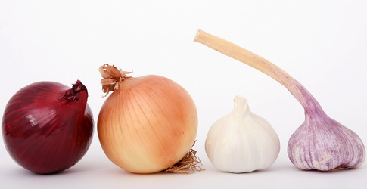
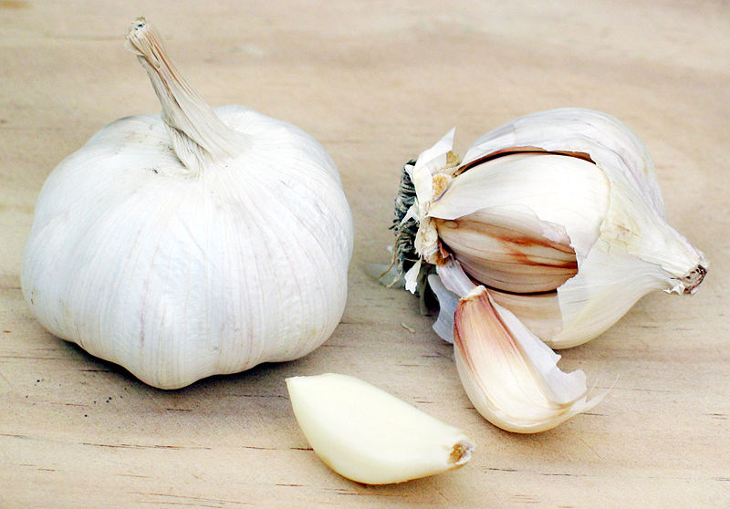
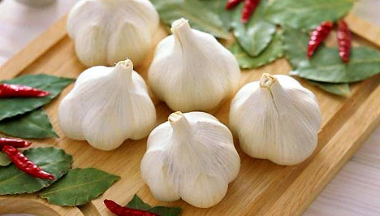
Feketeretek, hagyma, fokhagyma
Feketeretek, hagyma, fokhagyma
Notes:
http://www.google.com/imgres?um=1&hl=en&safe=off&tbo=d&biw=1280&bih=821&tbm=isch&tbnid=I4K9k0ZGIOr5vM:&imgrefurl=http://hobbiszakacs.blogspot.com/2010/12/orvossag-torokfajasra-feketeretek.html&docid=W1Cj4eJbCOQTDM&imgurl=http://2.bp.blogspot.com/_hOeydipMgfc/TQELKO7D6mI/AAAAAAAAACU/-CgSAwpibt4/s1600/20101026_00021911.jpg&w=640&h=480&ei=v5EeUbvAJsTHtAa8r4DoCg&zoom=1&ved=1t:3588,r:8,s:0,i:106&iact=rc&dur=242&sig=111446374613344540550&page=1&tbnh=177&tbnw=244&start=0&ndsp=21&tx=114&ty=100
http://www.google.com/imgres?um=1&hl=en&safe=off&tbo=d&biw=1280&bih=821&tbm=isch&tbnid=Tz9jt5w2hu83UM:&imgrefurl=http://www.femina.hu/egeszseg/csoda_fokhagyma&docid=VLUs8z6ZY0gklM&imgurl=http://www.femina.hu/egeszseg/csoda_fokhagyma/fok.jpg&w=468&h=266&ei=jJEeUfirB8yRswaFl4E4&zoom=1&ved=1t:3588,r:9,s:0,i:109&iact=rc&dur=359&sig=111446374613344540550&page=1&tbnh=169&tbnw=297&start=0&ndsp=20&tx=118&ty=59
http://www.google.com/imgres?um=1&hl=en&safe=off&tbo=d&biw=1280&bih=821&tbm=isch&tbnid=KD1GoPb4gKIZxM:&imgrefurl=http://gyogyitohatasai.blogspot.com/2011/06/fokhagyma-gyogyito-hatasai.html&docid=OIya-EQfhPFjmM&imgurl=http://4.bp.blogspot.com/-RPom1o8UDh8/Tfh_RJGwLGI/AAAAAAAAHZM/kjokVRRtabU/s1600/fokhagyma.jpg&w=800&h=558&ei=jJEeUfirB8yRswaFl4E4&zoom=1&ved=1t:3588,r:10,s:0,i:112&iact=rc&dur=365&sig=111446374613344540550&page=1&tbnh=187&tbnw=269&start=0&ndsp=20&tx=141&ty=73
http://www.google.com/imgres?um=1&hl=en&safe=off&tbo=d&biw=1280&bih=821&tbm=isch&tbnid=8-wNPtagMUMYMM:&imgrefurl=http://www.mediterrangyor.hu/ezmegaz/nagyanyaink-bolcsessege&docid=hRC0dFC1sQjR2M&imgurl=http://www.mediterrangyor.hu/images/stories/cikkek/olvasnivalo/ezmegaz/hagyma.jpg&w=485&h=250&ei=o5EeUYjMM9H5sgbJvoDYDg&zoom=1&ved=1t:3588,r:33,s:0,i:190&iact=rc&dur=460&sig=111446374613344540550&page=2&tbnh=161&tbnw=313&start=20&ndsp=25&tx=209&ty=42
http://www.google.com/imgres?um=1&hl=en&safe=off&tbo=d&biw=1280&bih=821&tbm=isch&tbnid=H9D_cxWQKtbe5M:&imgrefurl=http://municio.hu/%3Fp%3D9744&docid=9dJZrJDTM4UOKM&imgurl=http://www.municio.hu/wp-content/uploads/2009/03/hagyma-290x198.jpg&w=290&h=198&ei=o5EeUYjMM9H5sgbJvoDYDg&zoom=1&ved=1t:3588,r:16,s:0,i:130&iact=rc&dur=63&sig=111446374613344540550&page=1&tbnh=158&tbnw=232&start=0&ndsp=20&tx=122&ty=84
http://www.google.com/imgres?um=1&hl=en&safe=off&tbo=d&biw=1280&bih=821&tbm=isch&tbnid=ZODd3RiytA0UgM:&imgrefurl=http://www.hotdog.hu/parkapcsolat-magazinja/hazi-gyogymodok/a-hagyma-gyogymodja&docid=FrDGVmojBEa_gM&imgurl=http://image.hotdog.hu/user/Lucky3/magazin/hagyma.jpg&w=464&h=318&ei=7pEeUc-OKMjdswaWsoHoDw&zoom=1&ved=1t:3588,r:11,s:0,i:115&iact=rc&dur=310&sig=111446374613344540550&page=1&tbnh=179&tbnw=267&start=0&ndsp=20&tx=166&ty=47

Slide 25
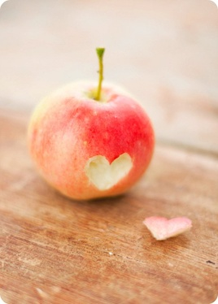
Kérdések
Szóval miért vesznek többen is bioételeket?
Egészségük védelme érdekében, és vegyszerekkel, adalékanyagokkal szembeni ellenérzés miatt választják inkább a biotermékeket.
Milyen természetes édesítőszereket ismertünk meg?
méz, stevia, nyírfacukor, nádcukor, juhar-, rizs-, vagy agave szirup.
Milyen természetes, gyógyító hatású élelmiszerekről olvastunk?
gyógyteák, méz, feketeretek, hagyma, fokhagyma.
Notes:
http://www.flickr.com/photos/51761198@N06/6879847507/

Slide 26
KÖSZÖNÖM A FIGYELMÜKET!
A használt képek forrása a diák alatti lábjegyzetben található.
Információkat a http://www.tudatoslet.hu/ weboldalról gyűjtöttem.
Zene: Theophany - Clock Town
Notes:
http://www.google.com/imgres?um=1&hl=en&safe=off&tbo=d&biw=1280&bih=821&tbm=isch&tbnid=1BvYlmAJZBsJnM:&imgrefurl=http://www.netambulancia.hu/gyermekneveles/hosszutavon%2Bnincs%2Bnagy%2Belonye%2Ba%2Bbioetkezesnek&docid=rBMP0mMenzJe7M&imgurl=http://www.netambulancia.hu/img/upload/cikkek/2012_43/mp_1501_hosszutavon_nincs_nagy_elonye_a_bioetkezesnek.jpg_2012102713035629571.jpg&w=317&h=244&ei=qIkeUY23JsjKsgaProGwBQ&zoom=1&ved=1t:3588,r:67,s:0,i:292&iact=rc&dur=6&sig=111446374613344540550&page=3&tbnh=181&tbnw=241&start=50&ndsp=28&tx=133&ty=96

